Slide 1

自然语言处理
第四讲 语言模型
徐胜全
2018.11.25

Slide 2
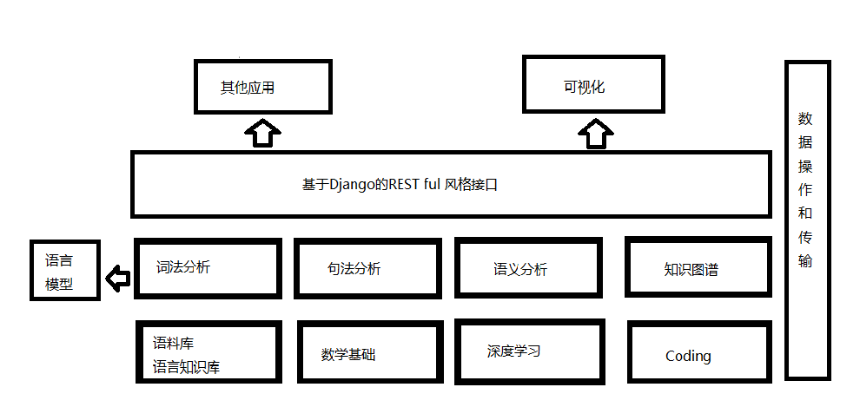
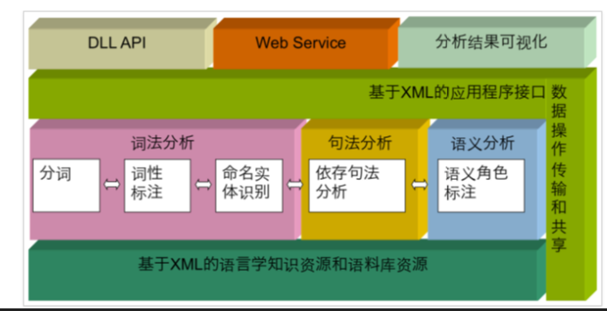
课程整体结构图

Slide 3
语言模型
传统语言模型
统计语言模型
N-gram语言模型
语言模型评估
神经网络语言模型
word2vec、Glove、FastText、ELMo

Slide 4
一、语言模型概念
什么是语言模型
语言模型是针对某种语言所建立的概率模型，目的是建立一个能够描述给定词序列在语言中出现的概率分布。即

Slide 5
一、语言模型概念

Slide 6
一、语言模型概念
比如：
"定义机器人时代的大脑引擎，让生活更便捷、更有趣、更安全"。 √
"代时人机器定义引擎的大脑，生活让更便捷，有趣更，安更全"。

Slide 7
二、N-gram语言模型
简述
1、利用N-gram估计或评估一个句子是否合理。
2、评估两个字符串之间的差异程度。

Slide 8
二、统计语言模型
概念
假定S表示某个有意义的句子，由一串特定顺序排列的词
... 组成，n是句子的长度。想知道S在文本中(语料库)出现的可能性，也就是所说的概率 :

Slide 9
二、统计语言模型
概念
参数的计算？

Slide 10
二、统计语言模型
缺点
参数空间过大：条件概率 的可能性太多，无法估算。
数据稀疏严重：对于非常多词对的组合，在语料库中都没有出现，根据最大似然估计得到的概率将会是0，最后的结果是我们的模型仅仅能算出几个句子，而大部分的句子求得的概率为0

Slide 11
三、语言模型评价

Slide 12
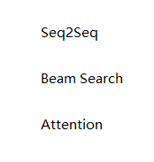

四、神经网络语言模型
Word2Vec
Glove
FastText
ELMo

Slide 13
四、神经网络语言模型

Slide 14
四、神经网络语言模型
Word2Vec

Slide 15
四、神经网络语言模型
Glove

Slide 16
四、神经网络语言模型
FastText

Slide 17
四、神经网络语言模型
ELMo

Slide 18
四、神经网络语言模型
Seq2Seq

Slide 19
四、神经网络语言模型
Attention机制

Slide 20
参考文献
1、
2、

Slide 21



